Slide 1
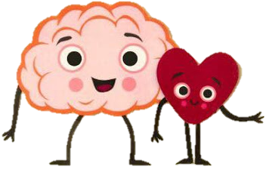

Bienestar Emocional
COLEGIO REPÚBLICA ARGENTINA
Asignatura de Orientación: Constanza Muñoz Villacura
Segundo ciclo

Slide 2
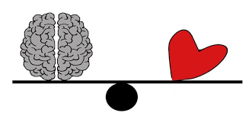
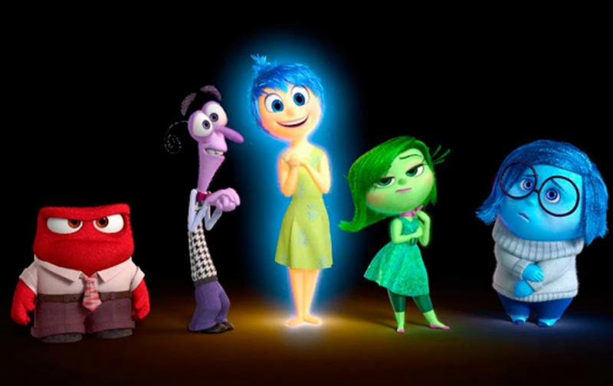
¿Qué son las Emociones?
Las emociones son por definición reacciones que tienen todas las personas en el mundo, las tenemos en mayor o menor medida segun la personalidad que tenga cada persona.
Las emociones básicas son: rabia, sorpresa, culpa, alegría, tristeza, y miedo.
Las emociones son personales y cada persona interpretará sus emociones según lo que sienta, quiera, necesite demostrar, tanto para ella misma como para otras personas.

Slide 3


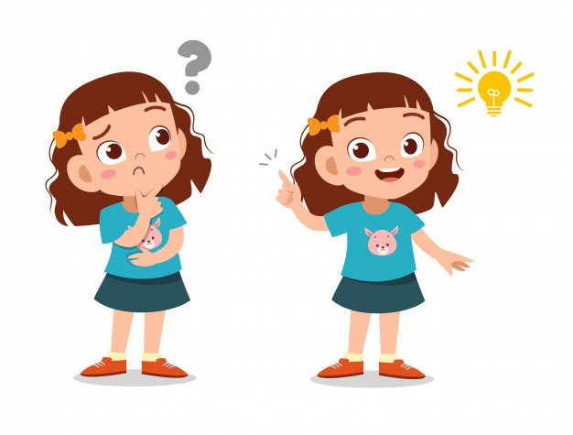

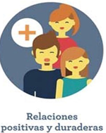

¿Qué es el Bienestar Emocional?
Me quiero a mi misma
PRINCIPALES FACTORES
Bienestar Emocional: estado de ánimo caracterizado por sentirse bien, en armonía y tranquilidad, a gusto con nosotros mismos y con el mundo que nos rodea, consciente de nuestras propias capacidades para afrontar las tensiones normales de la vida de manera equilibrada.
Está relacionado de manera muy directa con la autoestima, con la confianza en uno mismo, con la capacidad para afrontar situaciones estresantes y buscar soluciones, con la capacidad para recuperarse de la adversidad.

Slide 4
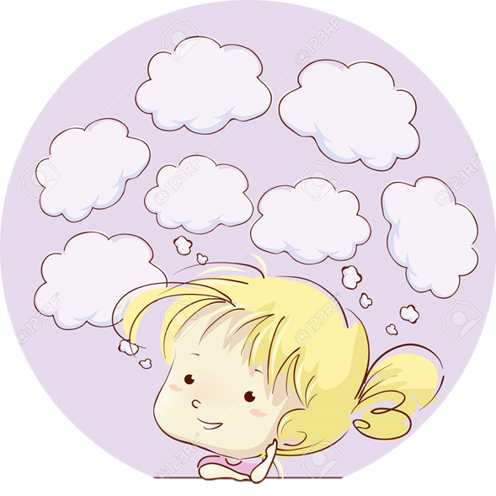
¿Cómo puedo mejorar mi “Propio Bienestar Emocional”?
REALIZAR ACTIVIDAD FÍSICA
COMPARTIR INFORMACIÓN
SER POSITIVA
DESCANSA LO SUFICIENTE
OFRECE Y PIDE AYUDA
CUIDA TU ALIMENTACIÓN
PIERDO EL MIEDO Y LA VERGÜENZA

Slide 5
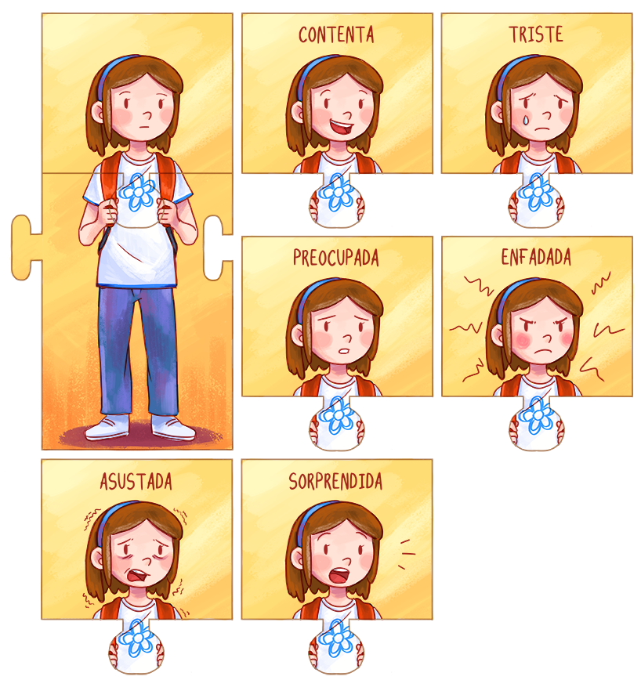
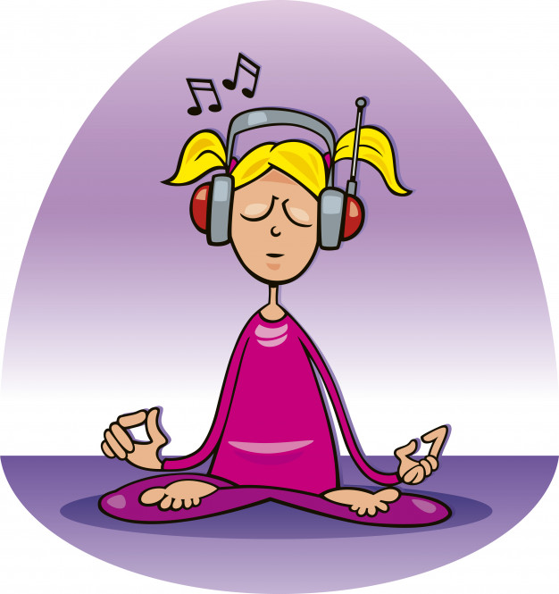
EQUILIBRANDO MIS EMOCIONES

Slide 6


